Slide 1



УКВ радиостанция VHF/UHF диапазона «MEDEU-KD»
АО «Завод им. С.М. Кирова»

Slide 2

Основным держателем акций предприятия является АО «Национальная компания «Казахстан инжиниринг» 99,6%.
Генеральный директор:
Нурмагамбетов Алмас Мусаевич.
Сертификаты: система менеджмента качества ISO 9001, система менеджмента охраны здоровья и безопасности труда ISO 45001, система экологического менеджмента ISO 14001.
Основные производственные фонды:
Персонал: более 500 человек;
Земля 10,9052 га, из которых:
в собственности – 4,9458 га;
в долгосрочной аренде – 5,9594 га;
Здания 20 ед. площадью 7 386,3 м²;
Оборудование 3 304 ед.
Основано в 1928 году

Slide 3
Во время Великой Отечественной Войны, в ноябре 1941 года, из г. Александрова Ивановской области завод вместе с людьми и оборудованием перебазируется в г. Петропавловск.
В тяжелых условиях, в феврале 1942 года завод дал первую продукцию фронту. В годы войны коллектив завода обеспечивал фронт радиоприемниками, радиопеленгаторами, пользующимся большим спросом и популярностью в наших войсках.
После войны завод перешел на выпуск радиоприемных устройств для нужд народного хозяйства и населения, освоив выпуск изделий второго, третьего и четвертого поколений.
Сегодня АО «Завод им. С.М. Кирова» – государственное предприятие с широким спектром выпускаемой продукции.
В результате реконструкции, внедрения комплексной механизации и автоматизации, реализации комплексного и социально-экономических планов развития, завод за годы своей истории из полукустарной мастерской вырос в крупное предприятие, оснащенное современной техникой, с высококвалифицированными кадрами рабочих, ИТР и служащих.

Slide 4
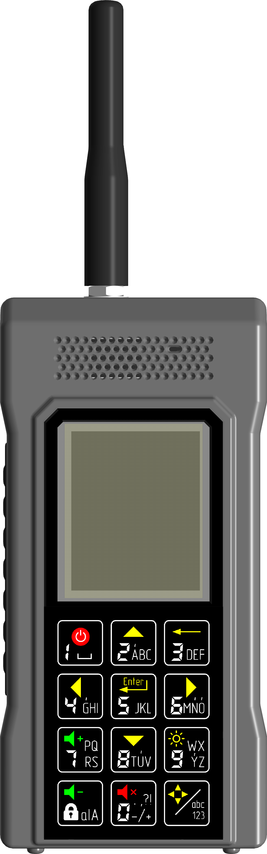
«MEDEU-KD»
Портативная УКВ радиостанция для связи в низовом звене управления вооруженных сил (солдат-отделение-взвод)
Шифрование речи и данных блочным алгоритмом AES-256
Поддержка TCP/IP протоколов на канальном (Ethernet), сетевом (IPv4) и транспортном (TCP, UDP) уровнях
Передовой режим ЛЧМ модуляции с интегрированной прямой коррекцией ошибок, обеспечивающий возможность ведения связи в условиях приёма ниже уровня шума
Компактное исполнение в антивандальном пылевлагозащищённом алюминиевом корпусе

Slide 5
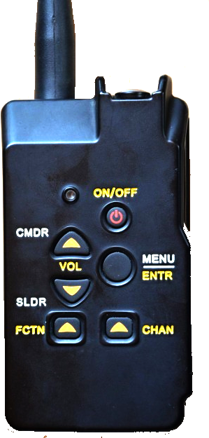
Сравнение с р/с «PNR-500», - ближайшим аналогом, из принятых на вооружение в ВС РК
Показатель | Значение
 | р/с «PNR-500» |  | р/с «MEDEU-KD»
Диапазоны рабочих частот | I: II: | 380 – 430 МГц 400 – 450 МГц | I: II: III: | 137 – 175 МГц 410 – 525 МГц 862 – 1020 МГц
Выходная мощность передатчика | 250 мВт (номинальная) |  | от 100 мВт до 1000 мВт (регулируемая)
Максимальная скорость передачи данных | до 115,2 кбит/с |  | до 230 кбит/с
Дальность связи в условиях прямой радиовидимости | до 1500 м |  | до 3000 м
Количество доступных частот | 700 с шагом 100 кГц |  | 2488 с шагом 125 кГц
Количество сохраняемых каналов | 15 |  | 100
Поддержка протоколов TCP/IP | нет |  | да
Шифрование трафика | Да, неизвестный стандарт |  | Да, AES-256
Наличие встроенного громкоговорителя и микрофона (возможность использования без внешних аудио аксессуаров) | нет |  | да
Наличие беспроводной микротелефонной гарнитуры | нет |  | да
Наличие информационного дисплея | нет |  | Да, OLED
Габаритные размеры (без антенны) | ~ 128 х 70 х 50 мм |  | ~ 123 х 60 х 31 мм
Вес (без антенны) | ~ 450 г |  | ~ 290 г
Разработчик | Elbit Systems, Израиль |  | АО «Завод им. С.М. Кирова», Казахстан
PNR-500
MEDEU-KD

Slide 6
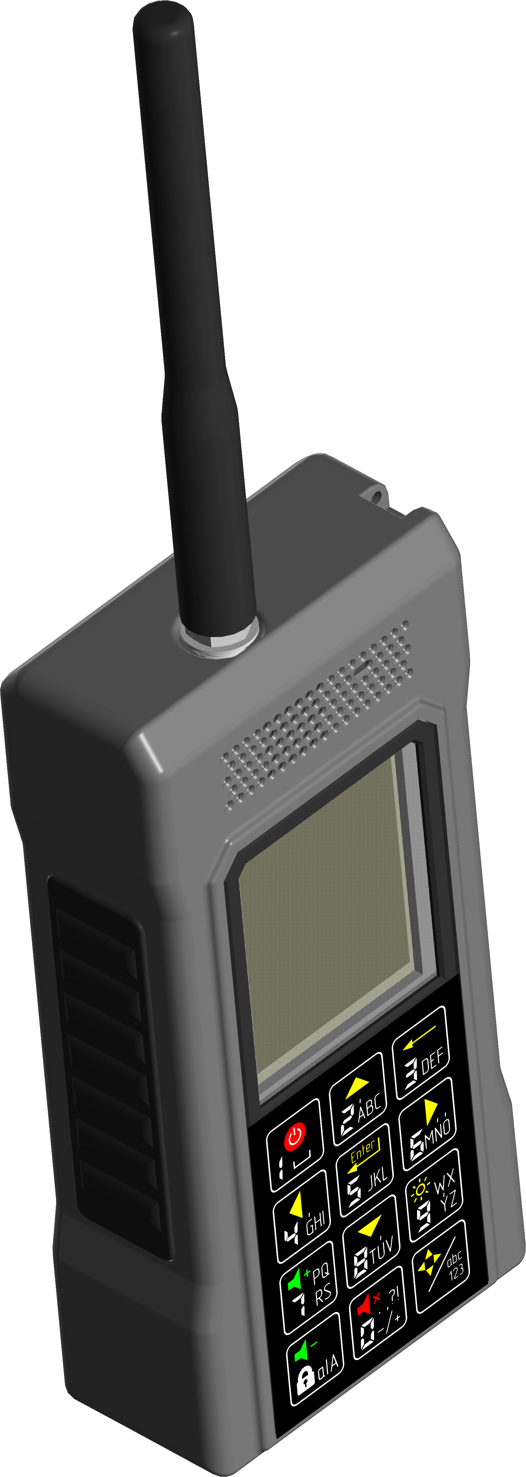

Slide 7
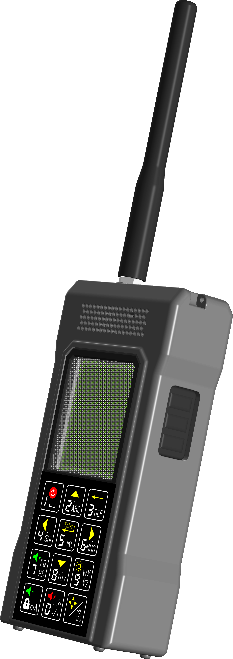
Приёмопередающая антенна
Громкоговоритель
Микрофон
OLED дисплей
Тангента (PTT)
Клавиатура с подсветкой
Антивандальный алюминиевый корпус

Slide 8
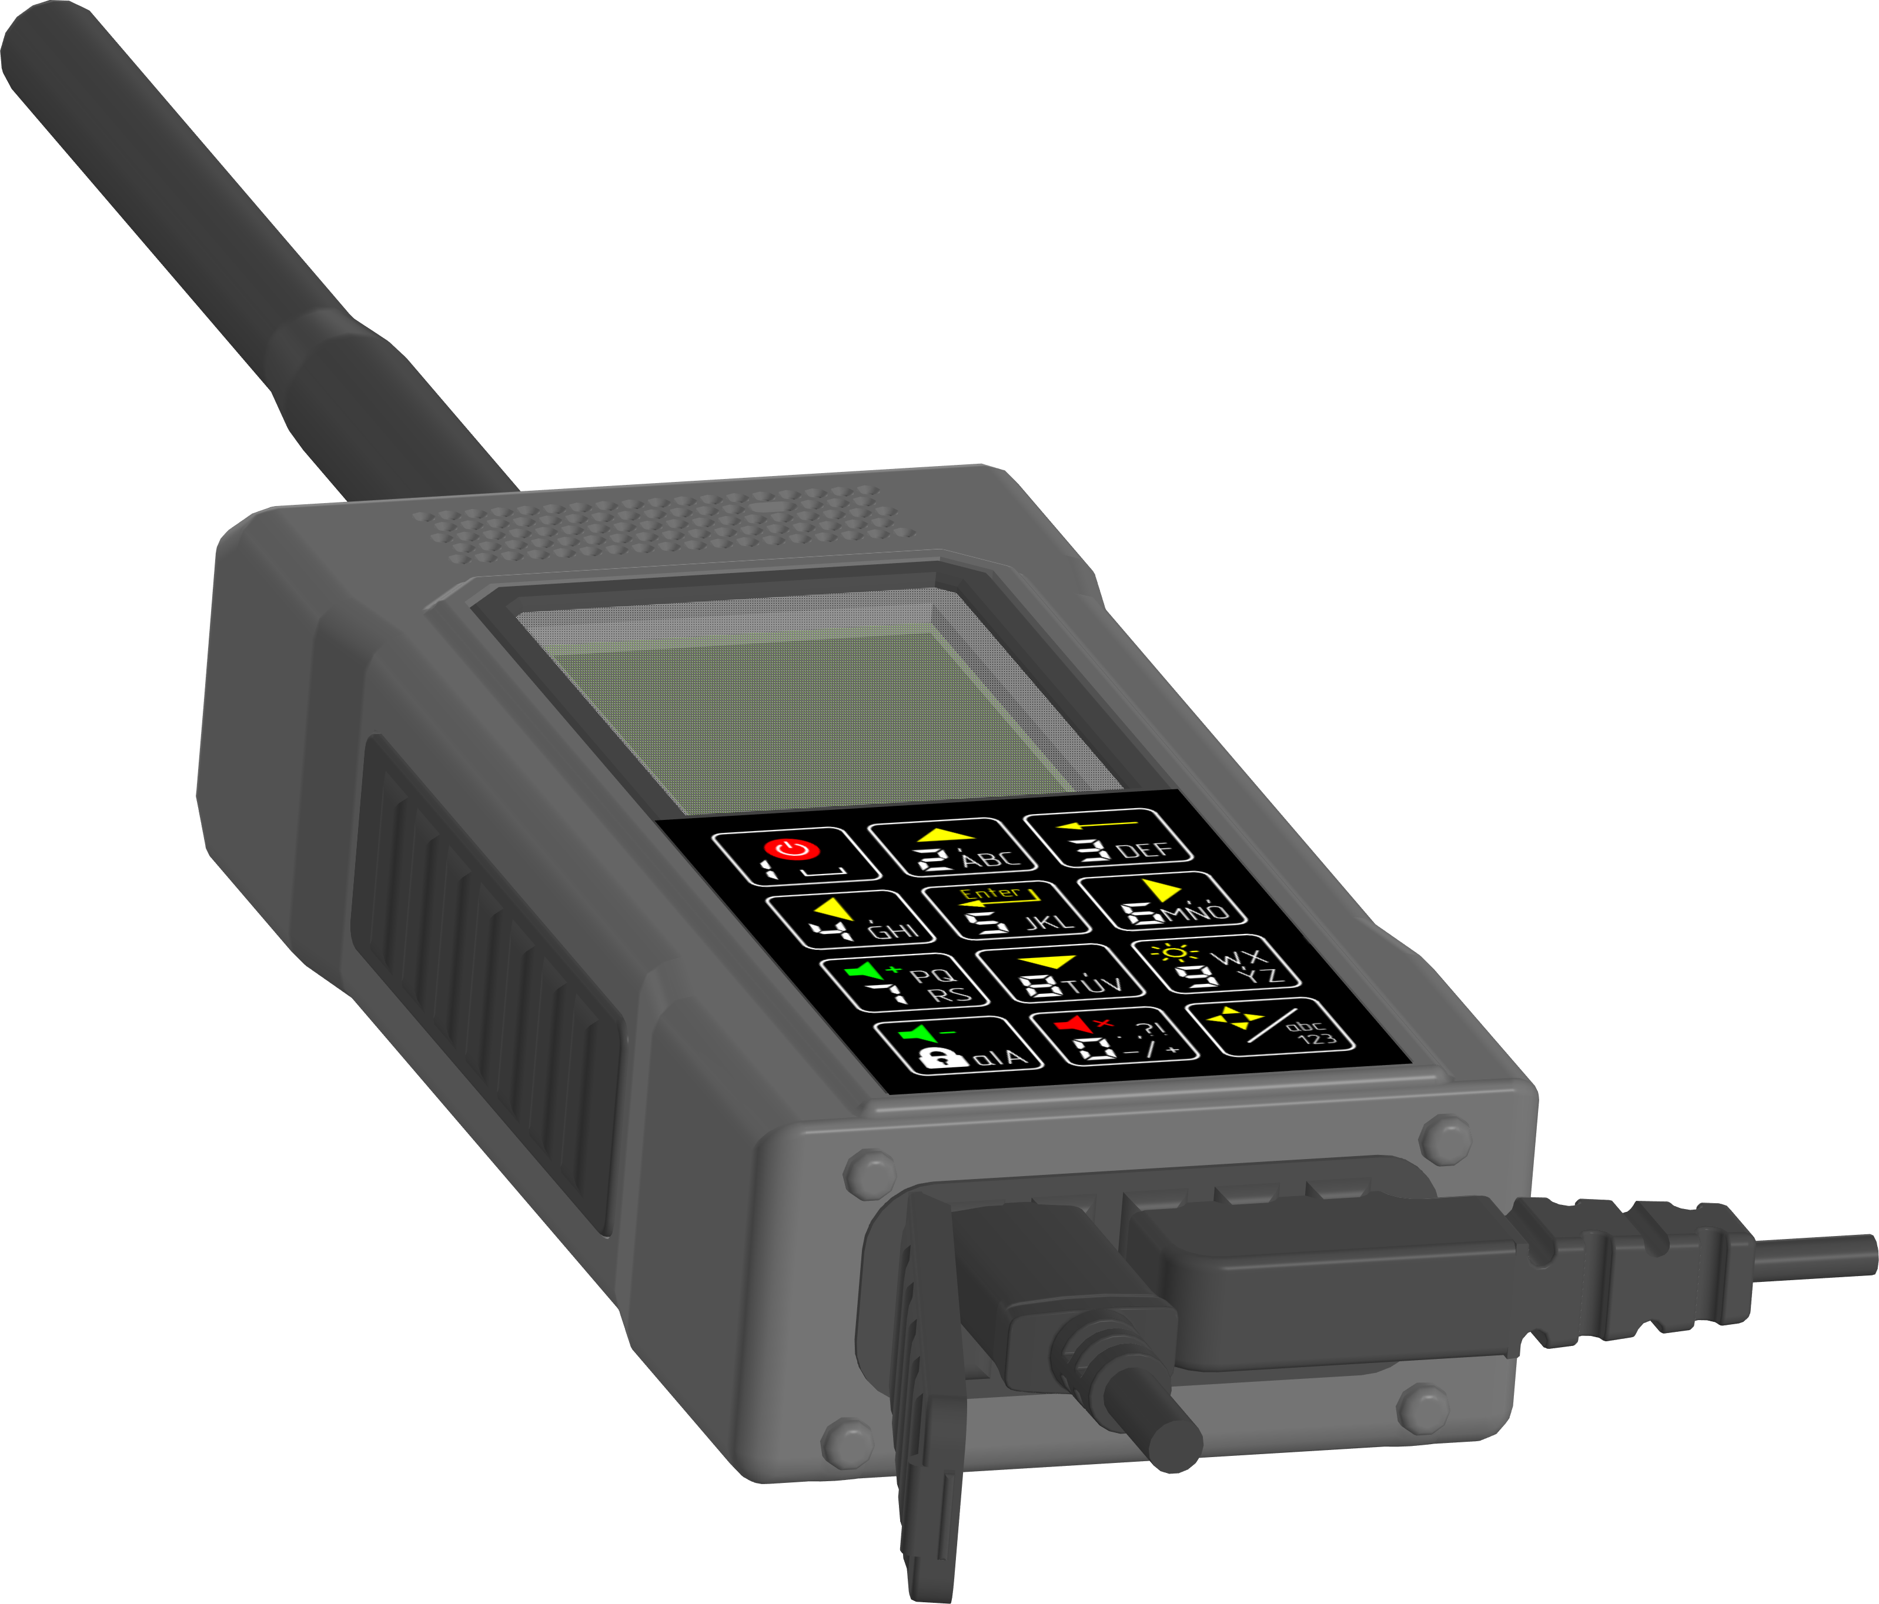
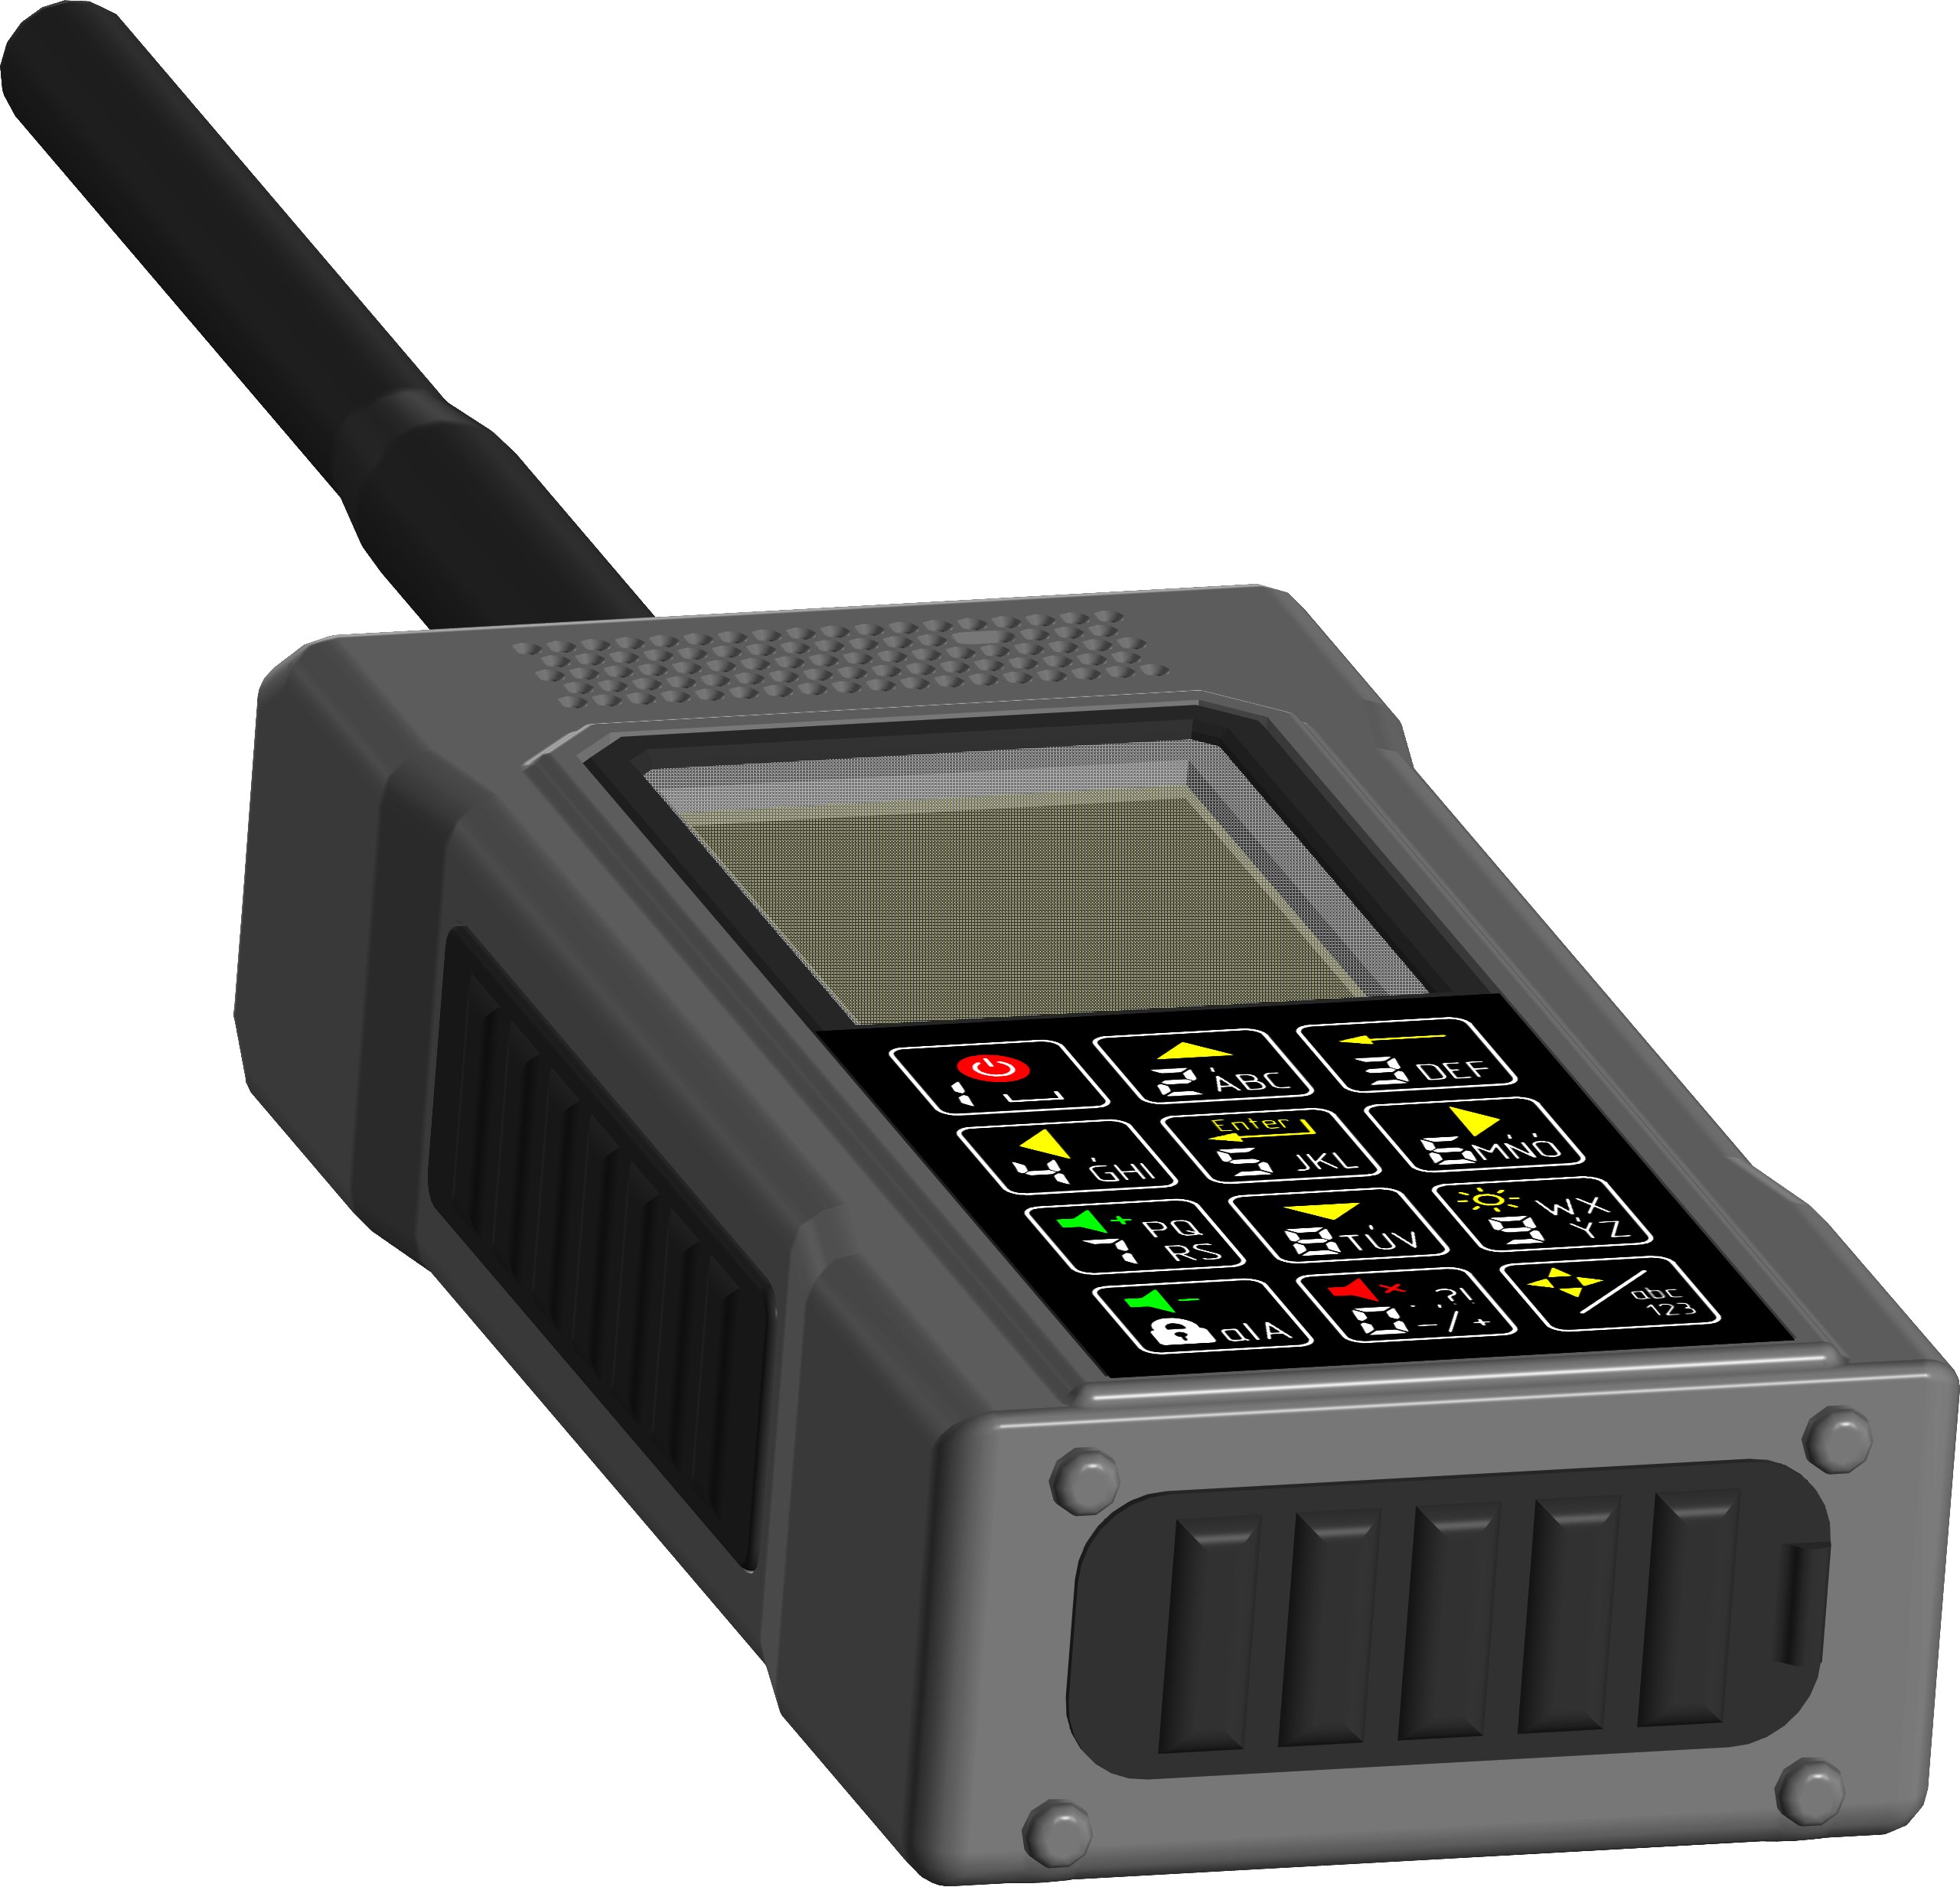
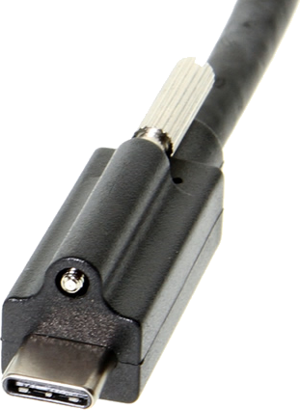
Резиновая защитная крышка
USB type С коннектор антивандального исполнения с винтовым креплением (программирование, передача данных, заряд АКБ)
К1 аудио интерфейс, совместим с внешними
аудио аксессуарами р/с Kenwood, Motorola, Icom

Slide 9
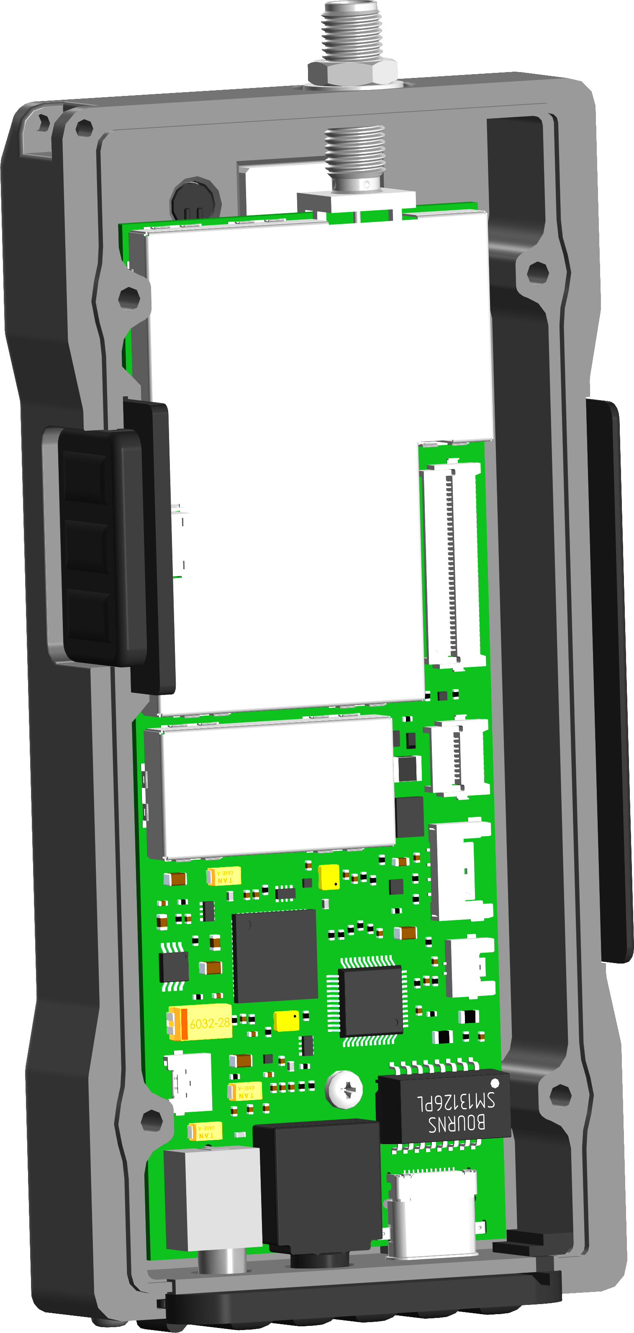
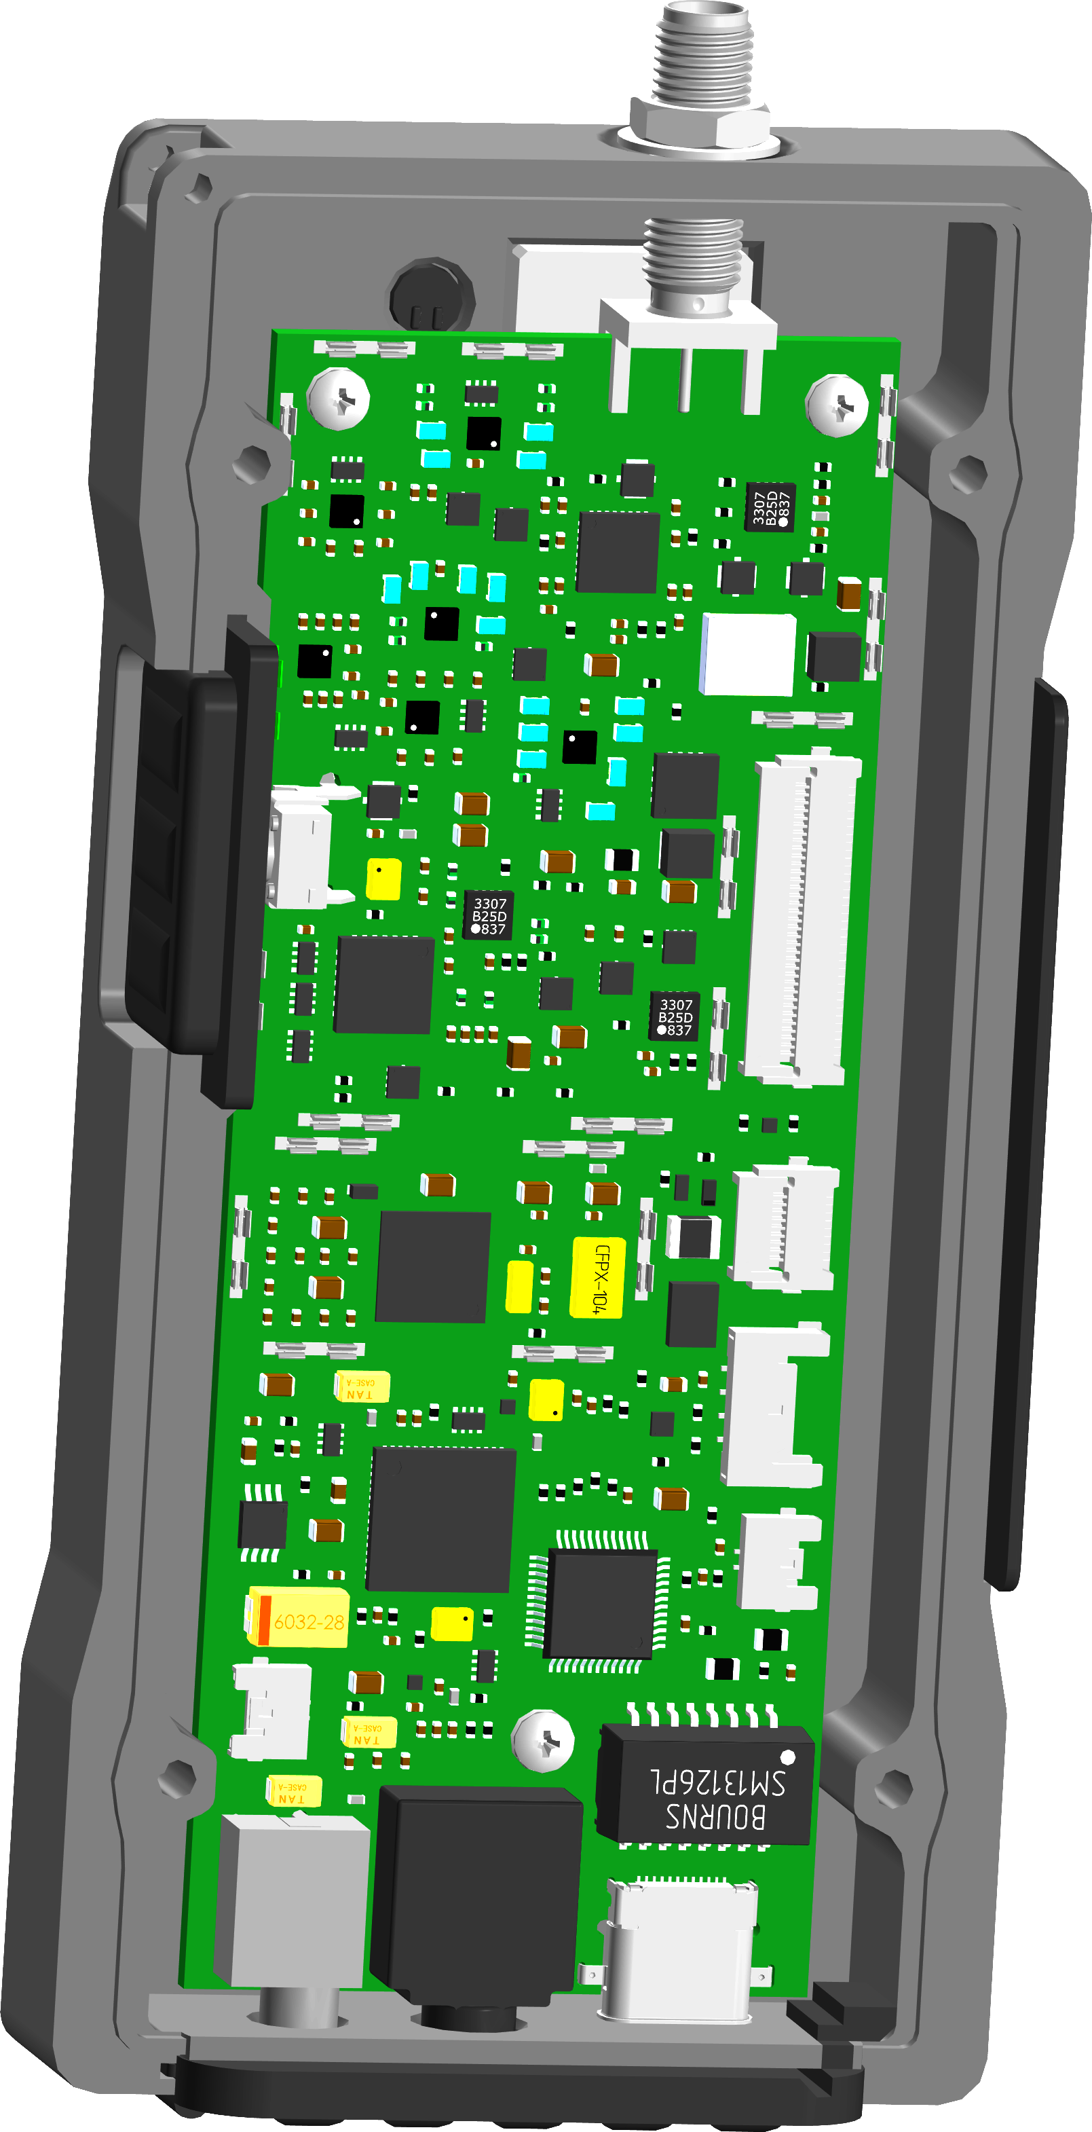

Slide 10
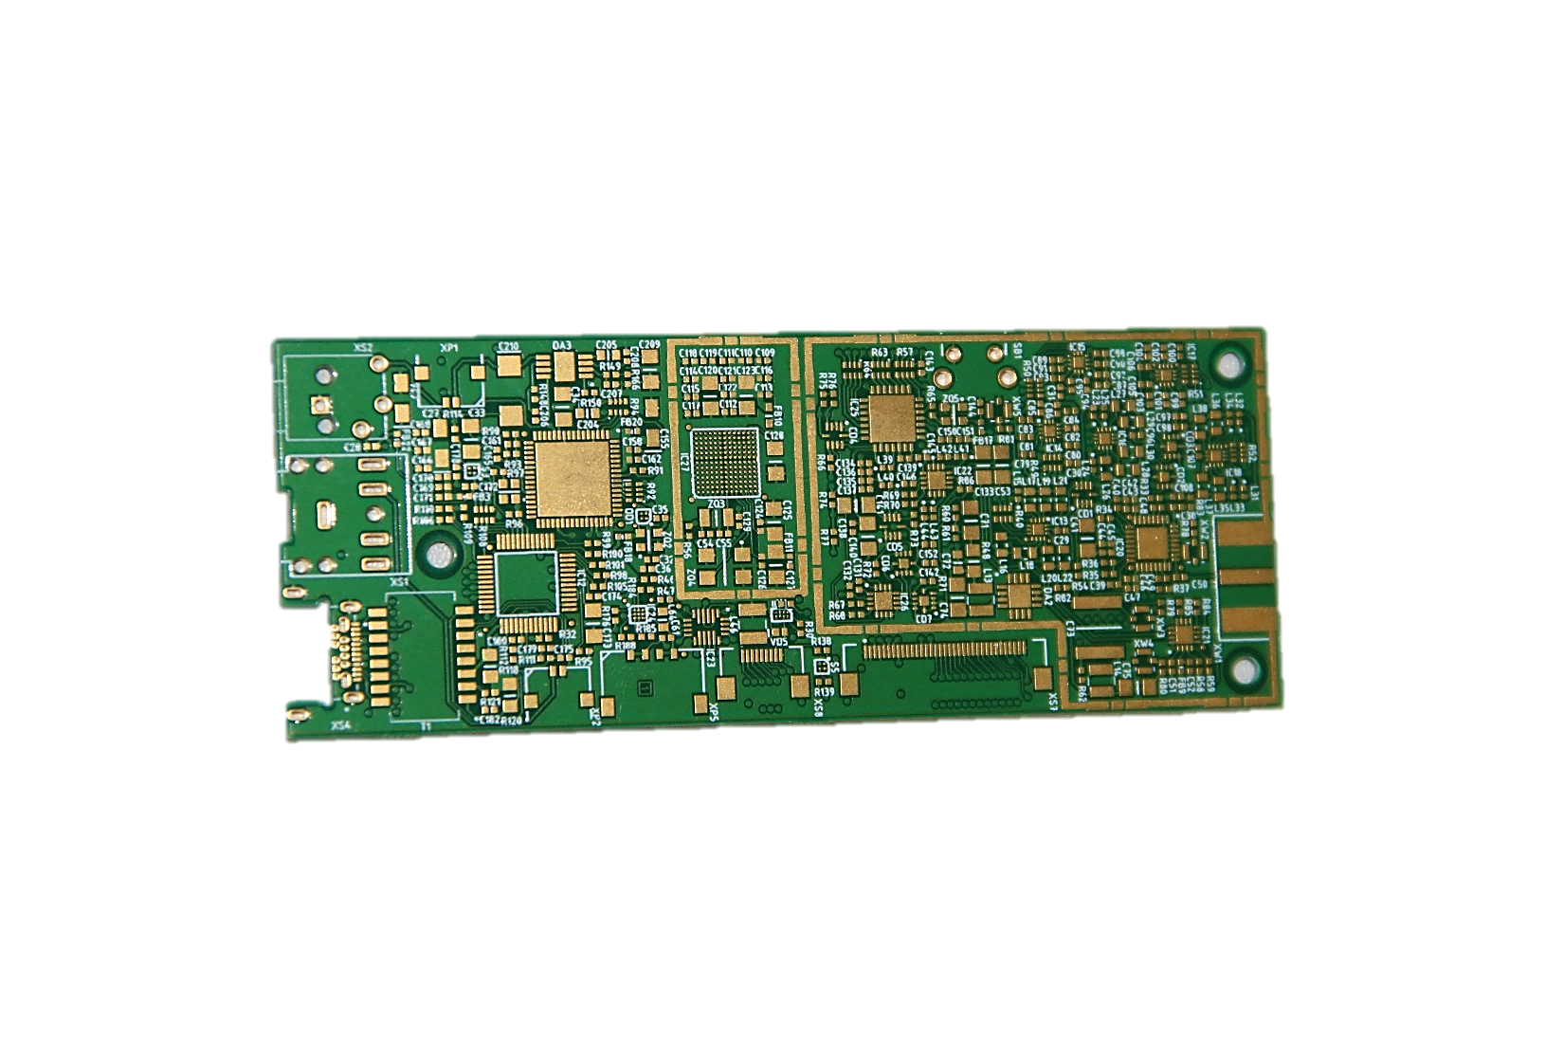
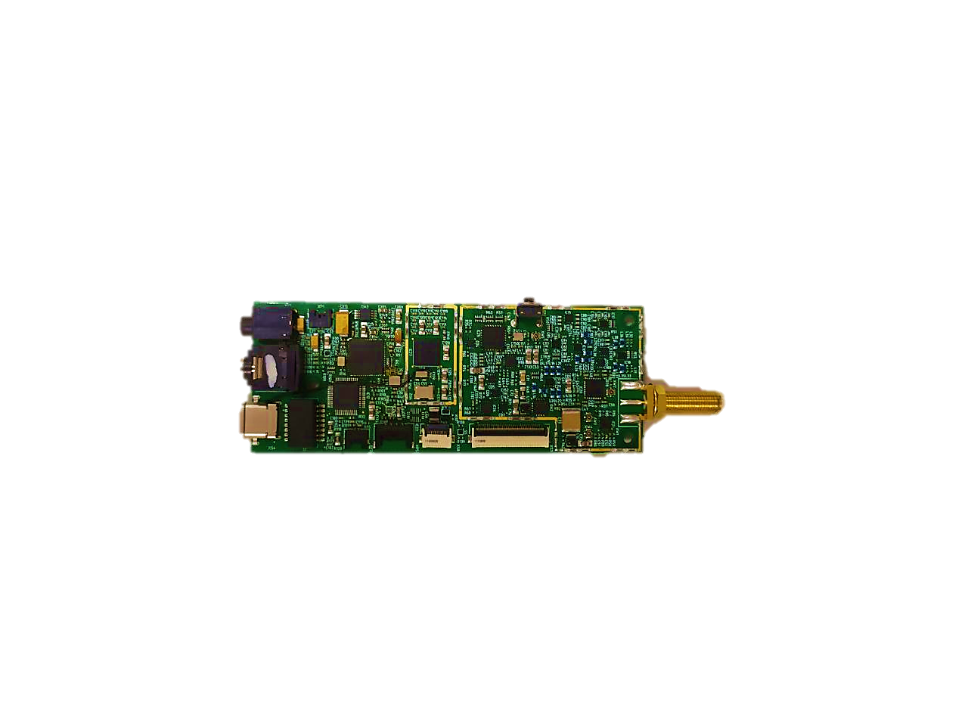
Восьмислойная печатная плата

Slide 11
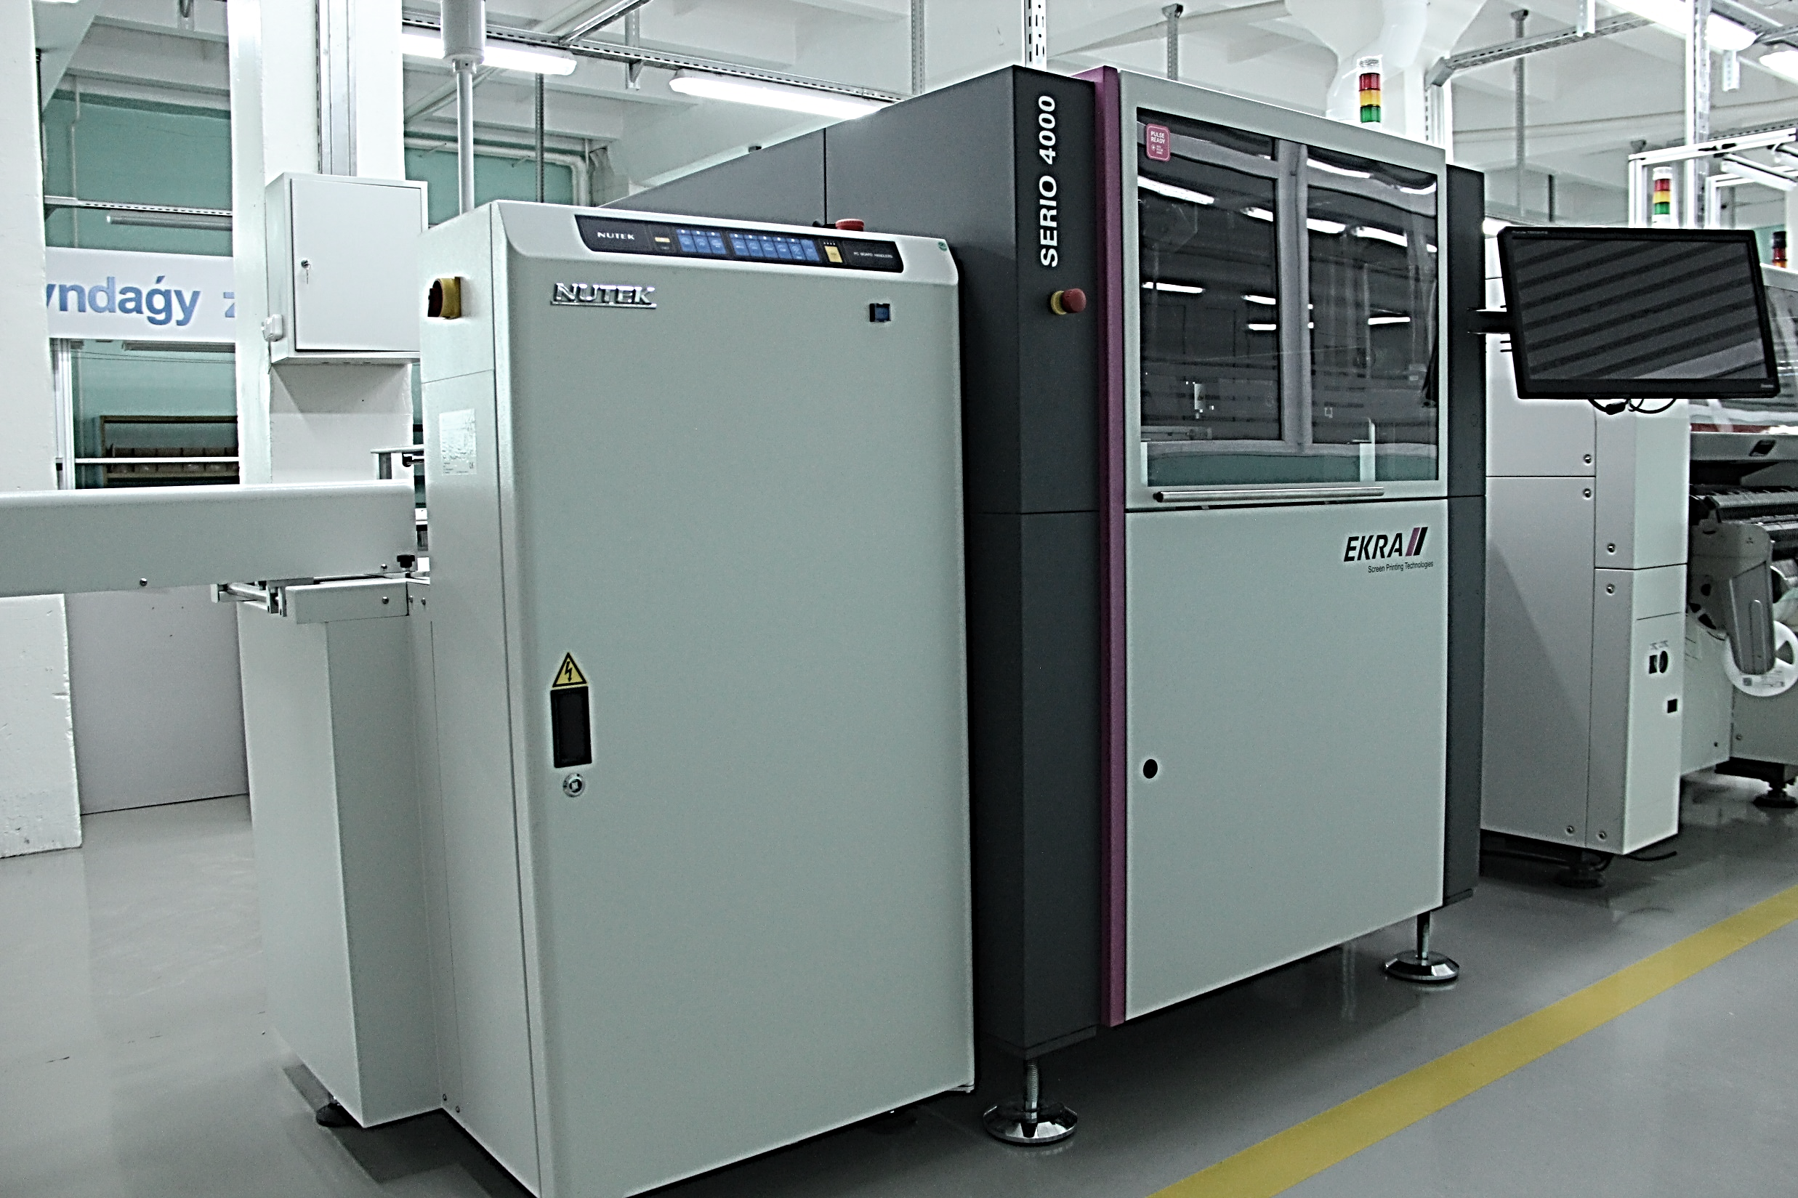
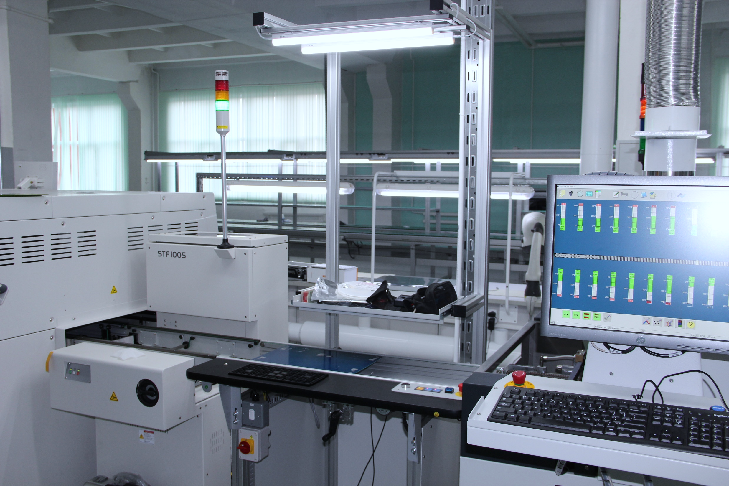
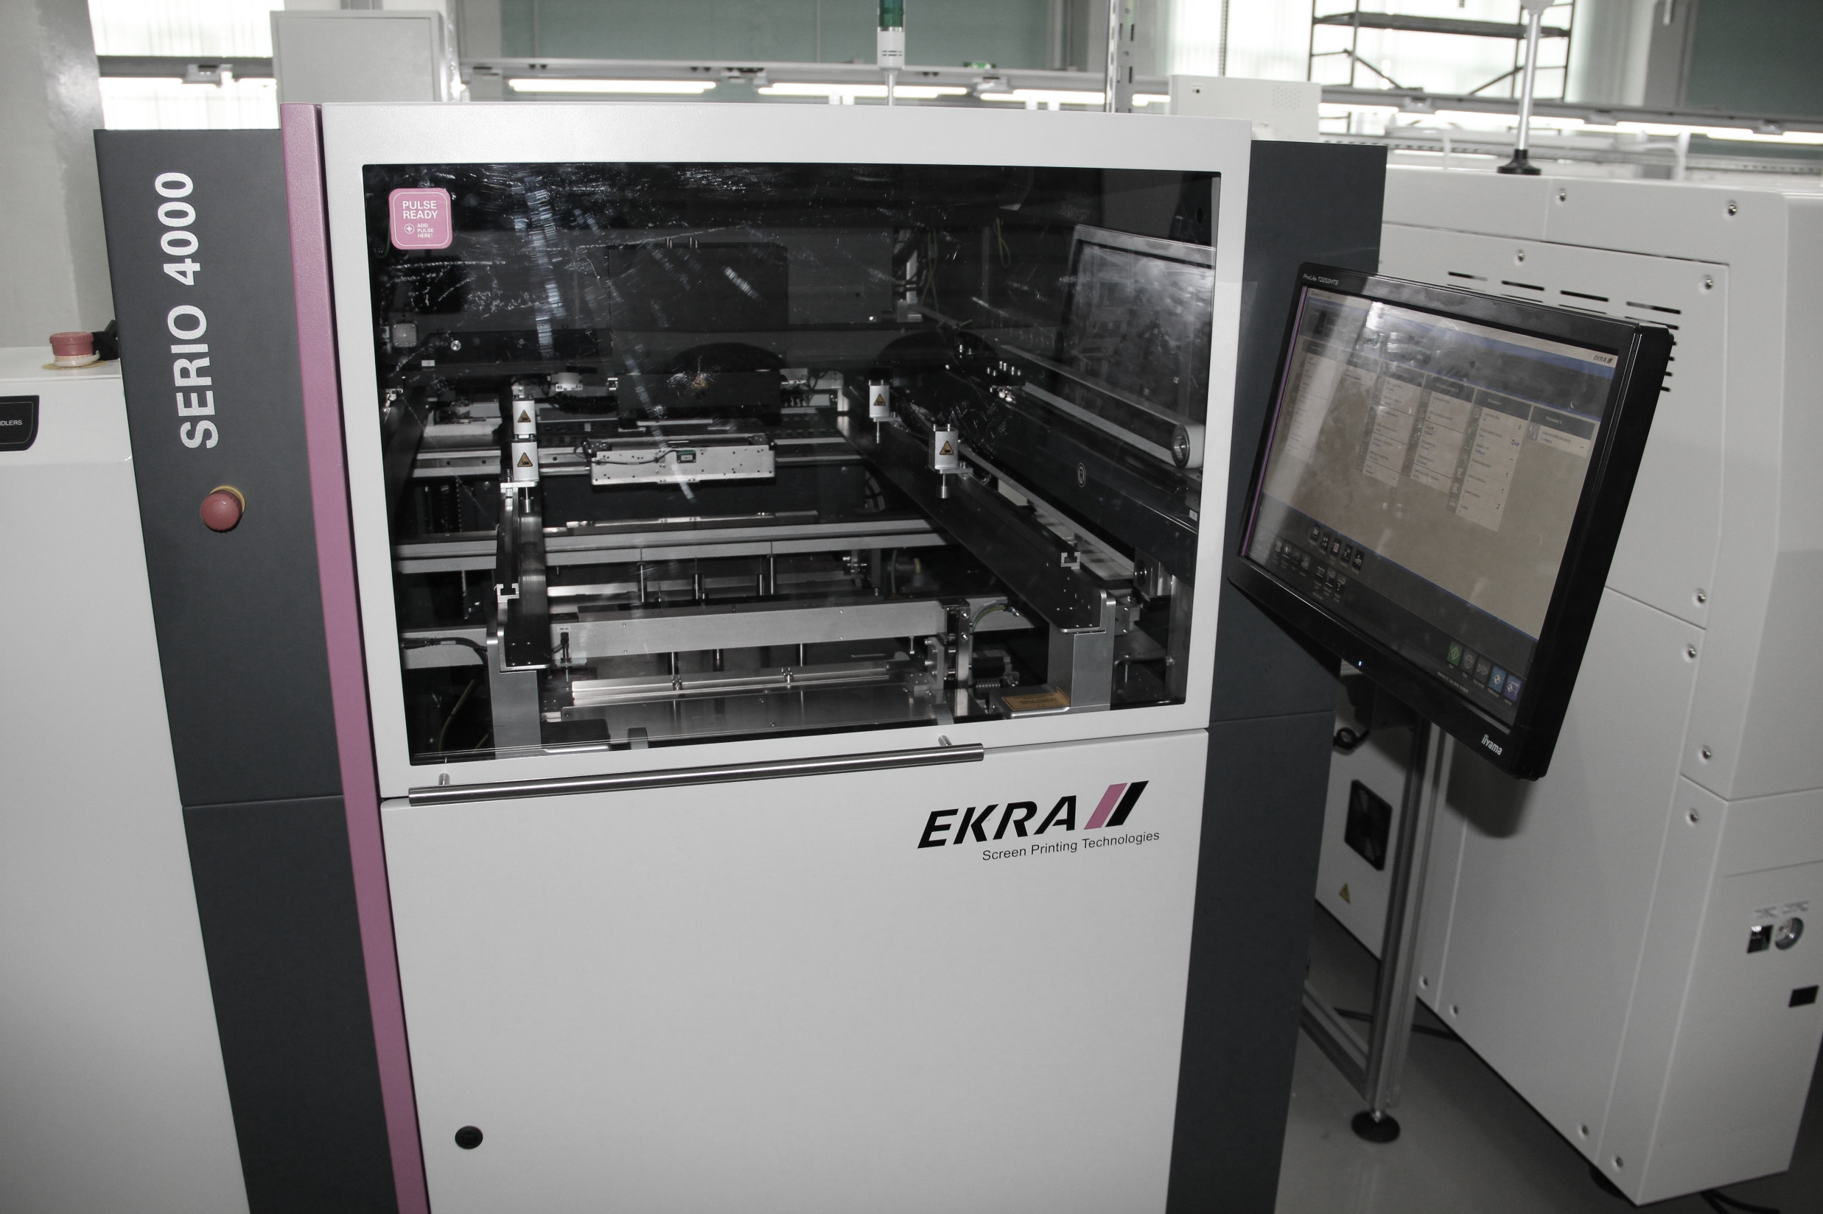
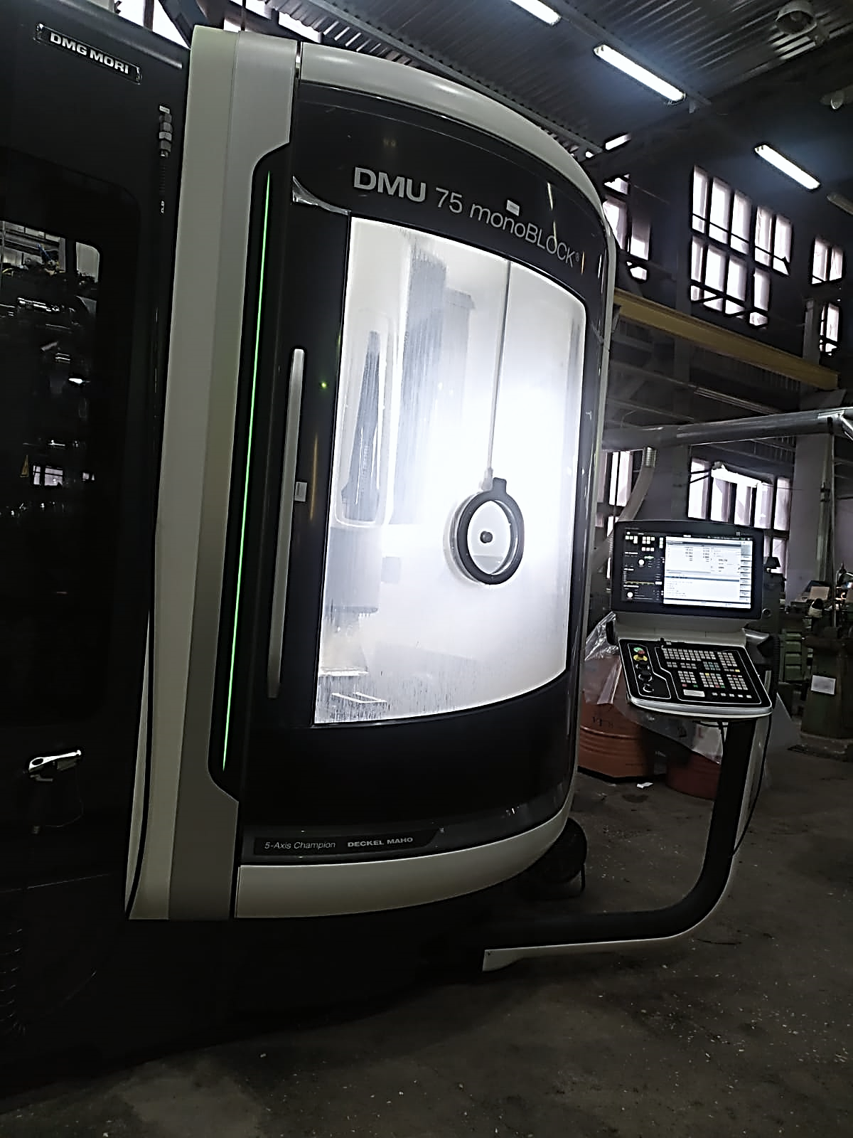
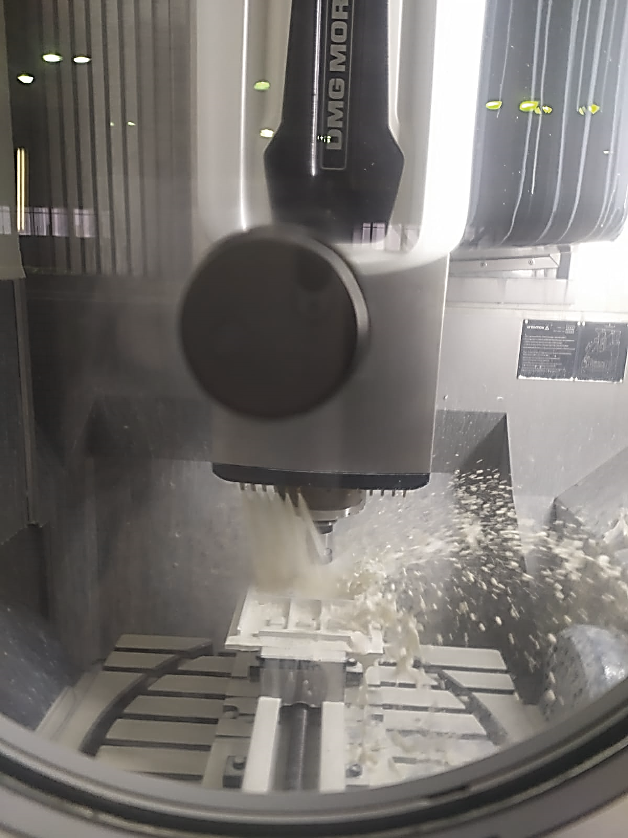
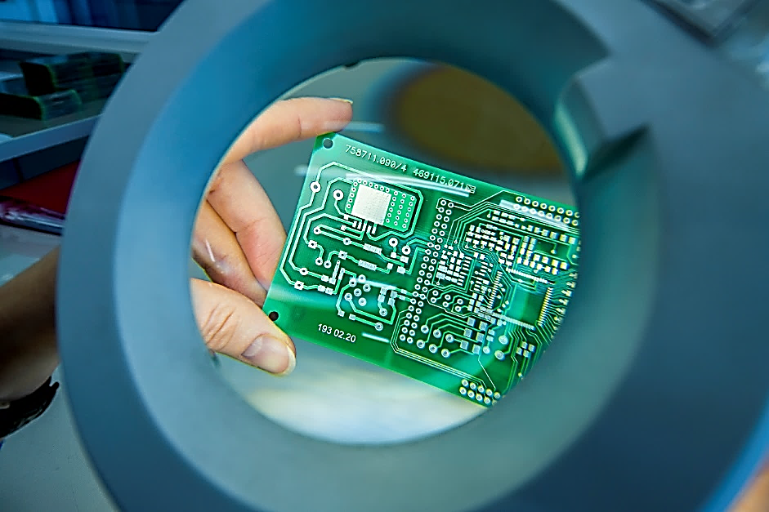
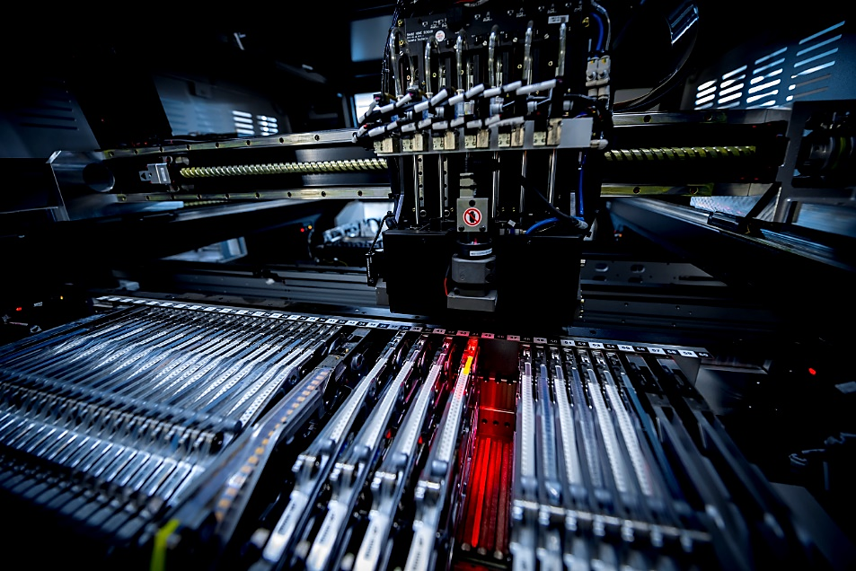
Технологическое оборудование

